Slide 1
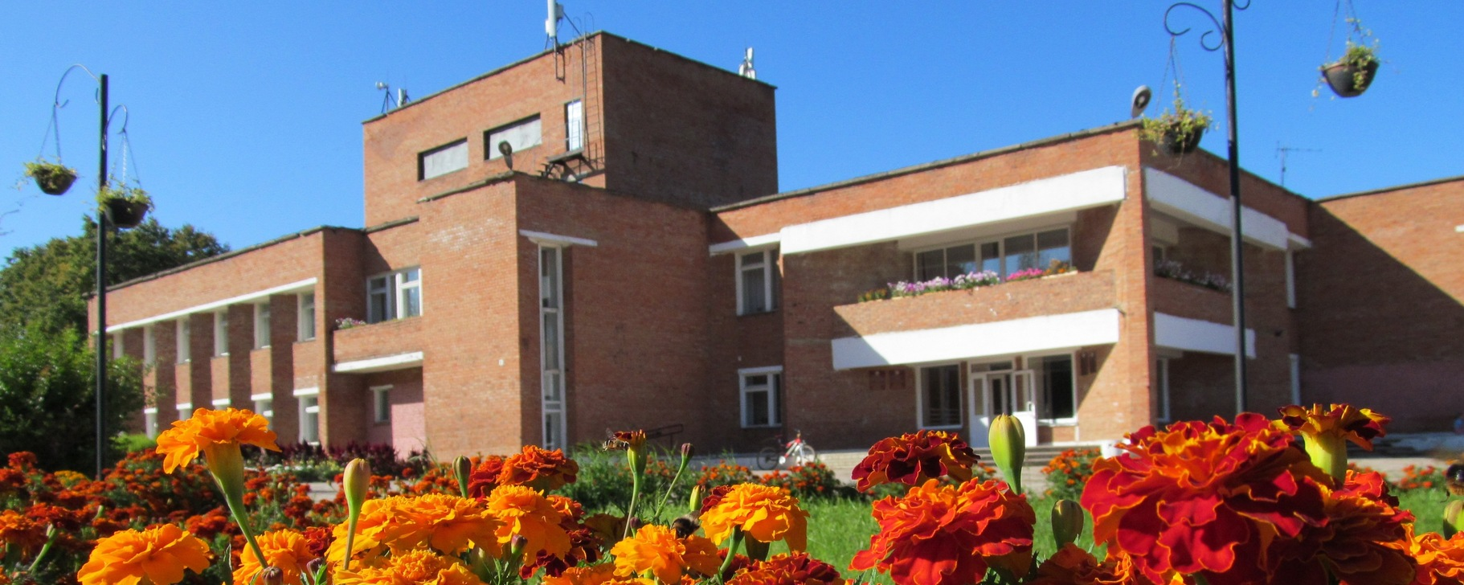
РАЙОННЫЙ ДОМ КУЛЬТУРЫ «ОКТЯБРЬСКИЙ»
ЮКАМЕНСКОГО РАЙОНА

Slide 2
Одним из направлений деятельности учреждения культуры является организация волонтерской деятельности.
На базе учреждения культуры «Районный дом культуры «Октябрьский» организована деятельность объединения «Волонтеры Культуры»

Slide 3

Эмблема объединения

Slide 4
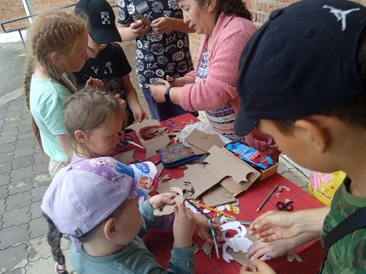
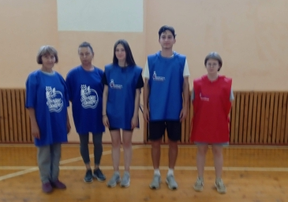
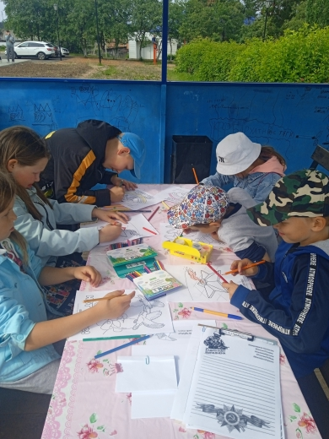
ОСНОВНЫЕ НАПРАВЛЕНИЯ
ВОЛОНТЁРКОЙ ДЕЯТЕЛЬНОСТИ
В УЧРЕЖДЕНИИ.
Событийное волонтерство
(Организация и проведение республиканских и районных мероприятий, акций)

Slide 5
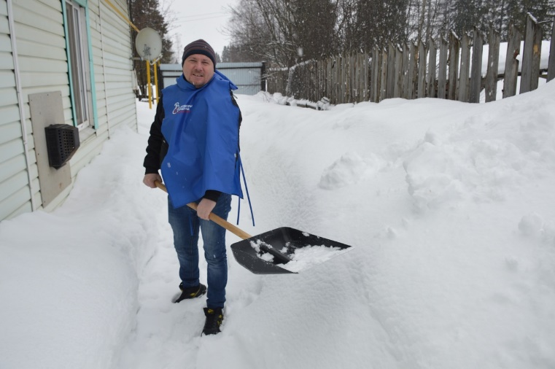
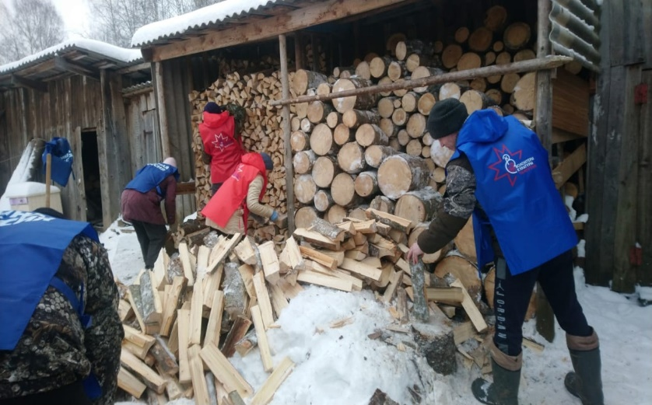
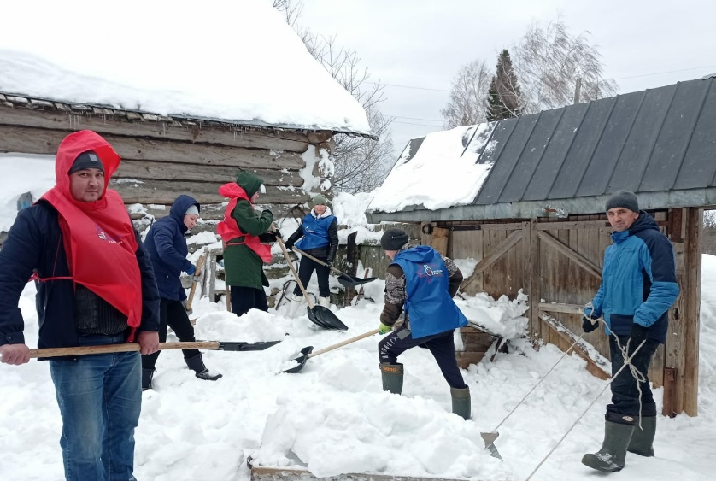
Социальное волонтерство
(Помощь семьям участников СВО, пожилым людям)

Slide 6
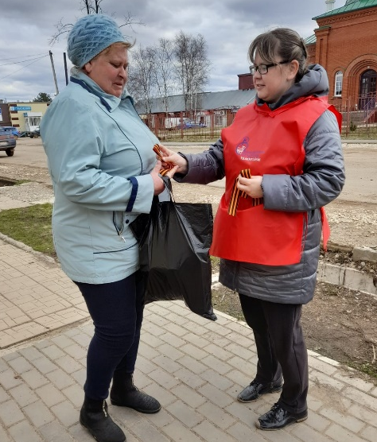
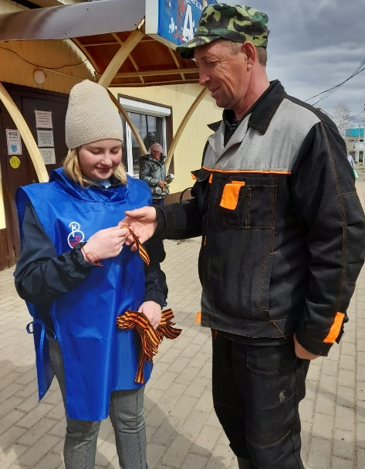
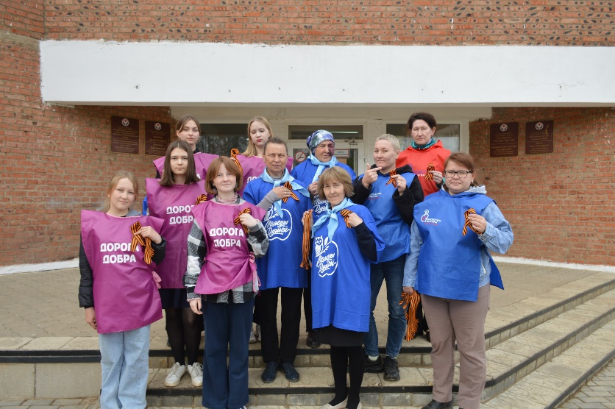
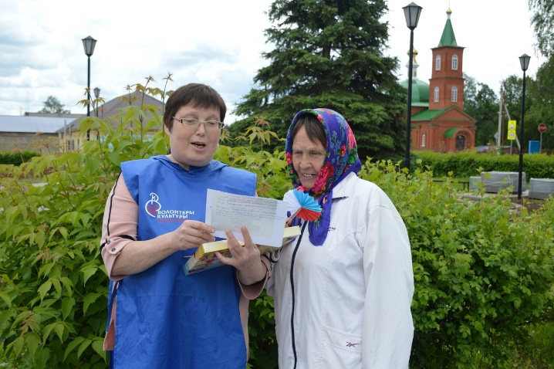
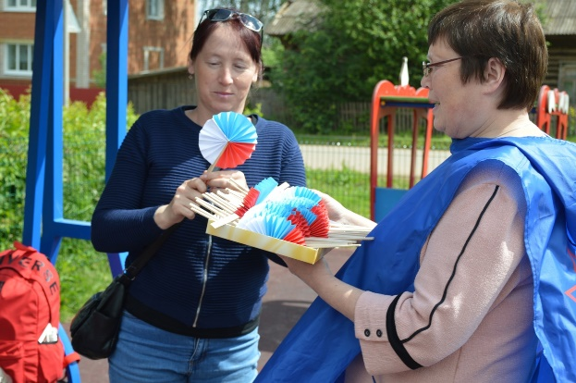
Патриотическое волонтерство
(Проведение патриотических акций: «Красная гвоздика, «Георгиевская ленточка», «День государственного флага»)

Slide 7
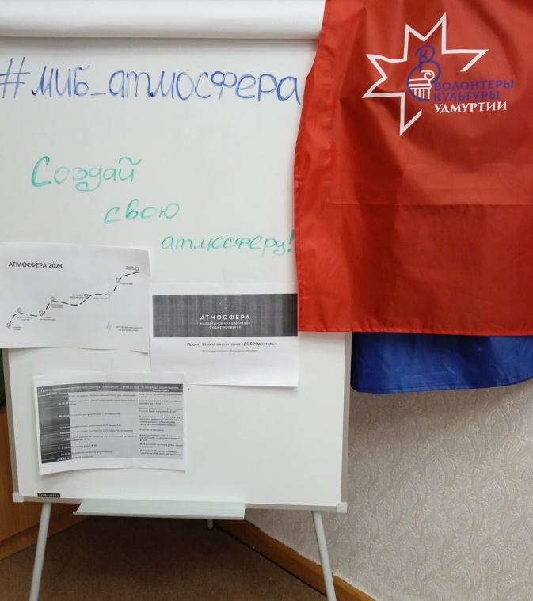
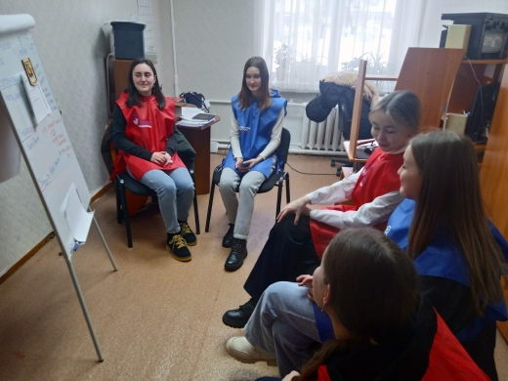


Участие в проектной деятельности

Slide 8

«В сердце добровольчества (волонтерства) собраны идеалы служения и солидарности и вера в то, что вместе мы можем сделать этот мир лучше.»

